Slide 1
Fabliaux
Par les élèves de 5ème D
Collège les Capucins
2015

Slide 2
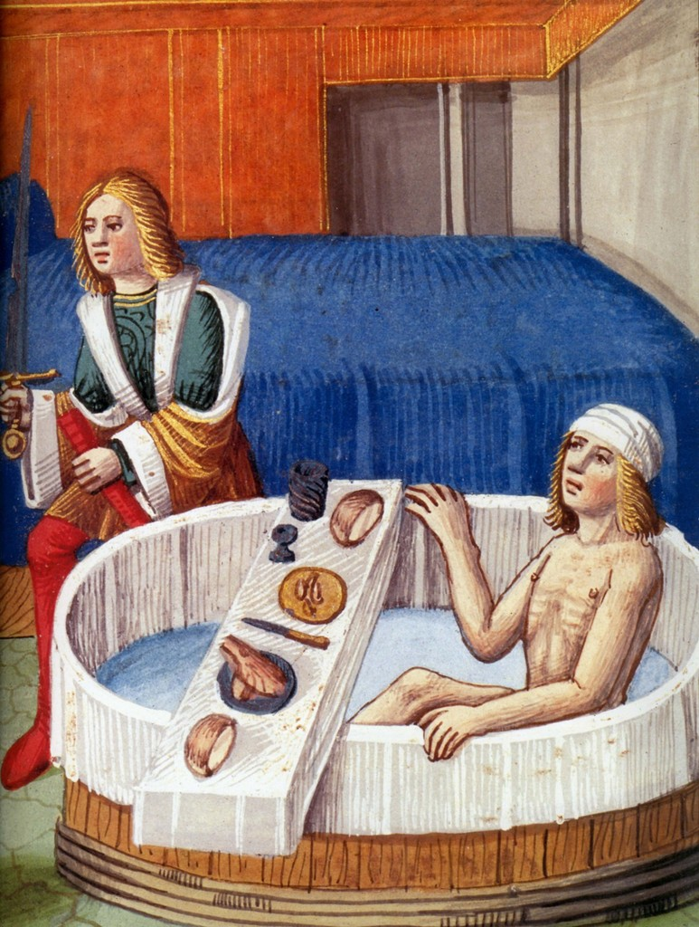
Un poil dans la main
Il me prend l’envie de vous raconter l’histoire de Paquette et de Robert, un couple de vilains dont le mari était très paresseux. La femme demanda à son mari de lui venir en aide pour nourrir le bétail, mais, Robert n’ayant pas envie, refusa catégoriquement. Désespérée, Paquette partit de la chaumière pour écouter les précieux conseils du curé. Quand elle arriva, il l’accueillit et la questionna :
« Ma chère, qu’est-ce qui vous conduit en ce lieu ?
-C’est au sujet de mon mari, il est d’une paresse épouvantable ! s’exclama la femme.
-Je vois, dit le curé, il a un poil dans la main !
-Êtes-vous sûr de votre affirmation ? demanda Paquette.
-Sûr et certain ! lança l’homme. Et maintenant retournez auprès de votre mari. »
La femme, soulagée par ce conseil, rentra chez elle sans plus attendre. Paquette prépara un bouillon parfumé au lard pour le dîner. À l’heure de passer à table, son mari avait revêtu une chemise blanche et des chausses marron clair. Elle s’approcha doucement de son époux, une paire de cisailles à la main. Surpris, l’homme l’interrogea :
« Mais qu’est-ce que tu fais
-Je vais couper le poil de ta main, ainsi ta paresse disparaîtra ! expliqua-t-elle.
-Pourquoi me couper un poil m’enlèverait ma paresse ? s’étonna Robert. »
Son épouse lui expliqua :
« Je suis allée demander conseil au curé qui m’a expliqué que tu avais un poil dans la main, je pensais qu’en l’enlevant, tu ne serais plus paresseux ! »
Le mari ricana :
« Femme, tu as mal interprété les paroles du curé ! »
De cette histoire, on doit retenir qu’il faut toujours bien interpréter les paroles de son interlocuteur. Il ne faut donc pas toujours prendre les choses au pied et à la lettre.
Solène chloé P

Slide 3
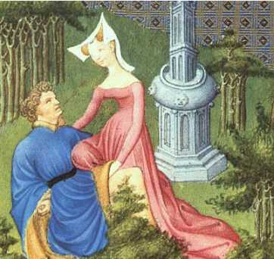
Une histoire d’amour qui finit mal
Ceci n’est pas un conte, ni une fable, Messires, je vais vous raconter l’histoire d’un jeune paysan un peu sot nommé Thibaud. Il voulait rentrer dans les bonnes grâces de la jeune fille qu’il aimait depuis des lustres mais celle-ci ne le remarquait pas.
Il alla frapper à la chaumière de son voisin maître Robert.
Celui-ci lui ouvrit :
« Bienvenue Thibaud, entre, je te prie, il fait grand froid, qu’est-ce qui t’amène ici ?
-Bonjour, merci de m’accueillir si chaleureusement, j’ai besoin de conseils répondit le vilain.
-En quoi puis-je t’aider? Interrogea le voisin.
-Bon, voilà, je suis amoureux d’une belle demoiselle, nommée Marie, qui habite en face de chez moi et… »
Son ami l’interrompit :
-Ah, ah, ces jeunes, tu ne sais pas comment lui plaire,
-Il en est bien ainsi !
-Fais lui ta cour et, surtout, caresse - la bien dans le sens du poil !
-Merci beaucoup.»
En rentrant chez lui pour cuisiner une soupe au bouillon parfumée de lard - je peux vous dire que cela sentait bon - il aperçut son amoureuse qui observait le prince, Alexis I, d’un regard amoureux. Thibaud fut très jaloux, et, en préparent à manger, il renversa son couteau et sa timbale remplie d’eau. Il était furieux et avait les yeux rouges comme un démon.
Finalement il s’arma de courage, marcha jusqu’à la maison de la jeune fille qui arrosait les fleurs de son jardin. Il s’approcha d’elle doucement et, d’un mouvement hésitant ,lui souleva la tunique. Il lui caressa alors la jambe dans le sens de ses poils.
Effrayée et choquée, Marie frappa le jeune garçon et lui ordonna de ne plus jamais s’approcher d’elle. Le prince, qui, passant par là, avait vu la scène, roua de coups le pauvre paysan.
Je vous laisse imaginer la stupeur de Thibaud. Ce dernier alla voir son voisin pour lui dire que son conseil était idiot mais celui-ci se moqua de lui et lui expliqua ce que signifiait «caresser dans le sens du poil ».
Le jeune vilain, déçu, sortit et ce qu’il vit le désespéra encore plus : le prince et Marie, les yeux dans les yeux, se déclaraient leur flamme. Il rentra chez lui triste et solitaire. Les conseilleurs ne sont pas les payeurs. Aussi, assurez-vous d’avoir bien compris les suggestions que l’on vous fait.
Voici ce que voit Thibaud en sortant de chez son voisin.
Réalisé par Flavie VIALLIS et Mélia ENILORAC

Slide 4
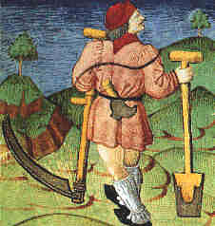
Damoiselle, damoiseaux , je vais vous raconter l’histoire d’un vilain pour vous amuser. Ce vilain était amoureux d’une jolie femme dont le teint était d’une blancheur éclatante comme la neige.
Mais le jeune homme ne savait pas comment se faire remarquer. Alors il demanda à son ami Gilbert comment il fallait s’y prendre pour séduire la jeune fille du meunier. Son compagnon lui répondit :
« Tu dois lui jeter de la poudre dans les yeux. Et avec un peu de chance elle va tomber à tes pieds !!
-Entendu ! Dès demain je le ferai, affirma le vilain.»
Écoutez comment il s’y prit. En début d’après - midi Paquette partit dans les champs, pour cueillir des fleurs. A ce moment - là le jouvenceau arriva chez lui, prit de la poudre puis alla au pré et vit la jeune fille. Il s’approcha d’elle à vive allure en voulant lui mettre une grande poigné de poudre dans ses yeux. Celle-ci prit peur et courut à toute vitesse. Le jeune vilain la poursuivit pendant cinq minutes puis s’arrêta et se demanda s’il avait bien compris ce que lui avait demandé son fidèle compagnon.
Il essaya de faire comprendre à la belle le malentendu ! Mais celle-ci ne voulut rien entendre et s’en alla.
Le lendemain son ami vint le voir pour prendre de ses nouvelles mais le vilain désespéré ne sut lui expliquer sa mésaventure. Cette histoire vous prouve une fois de plus que ce qui compte dans les épreuves que l’on traverse, c’est la leçon que l’on retire.
Wiam Hugo

Slide 5
Je vais vous raconter une histoire, si vous voulez bien m’écouter. C’est l’aventure de Vivien, un vilain vivant avec sa femme Ida et son fidèle chien Rantanplan. Le jeune paysan possède un troupeau de moutons protégé par son chien.
Vivien et Ida rentrent manger ensemble, pendant que Rantanplan surveille le troupeau. Lorsqu’ ils ont terminé le dîner, le couple appelle le chien, ce dernier ne répond pas, il l’appelle plusieurs fois mais Rantanplan ne se montre toujours pas. Vivien ne s’inquiète pas outre mesure, il part alors se coucher.
Le matin, le jeune homme sort de la maison et ne voit pas Rantanplan ; leur molosse n’est pas à sa place habituelle. Comme Vivien est un homme très paresseux et ne veut pas se fatiguer à faire le tour du village, il part demander de l’aide chez son vieux voisin. Arrivé devant la modeste chaumière de son ami, le paysan frappe à la porte et quelqu’un lui ouvre :
<< Bien le bonjour, que puis-je faire pour vous ?
-Bonjour, répond Vivien, je cherche mon fidèle chien Rantanplan, ne l’auriez-vous pas vu ?
-Il n’est pas très fidèle, votre molosse, s’il disparaît ainsi, mais je ne pense pas l’avoir aperçu.
- Alors peut-être pouvez-vous m’aider à retrouver mon chien ? questionne le paysan.
-Je regrette monsieur, ce n’est pas que j’ai un poil dans la main, mais le village est tellement grand ; mieux vaut chercher une aiguille dans une botte de foin.
-Merci de votre aide, lance Vivien en courant. >>
Il est déjà assez loin quand le voisin lui crie :
<< Ce n’était pas une aide >>.
Mais le paysan n’a pas entendu.
Vivien part aussitôt prévenir Ida et lui tient ses propos :
<< Il faut aller à la grange, le voisin m’a expliqué que si nous trouvions une aiguille dans une botte de foin, cela ferait peut-être revenir Rantanplan. >>
Sans s’attarder, ils partent tous les deux dans leur grange espérant trouver une aiguille dans une botte de foin. Une fois dans leur abri, Vivien et Ida entament chacun un morceau de fourrage, ils examinent chaque brin d’herbe pour voir s’il ne se confond pas avec l’aiguille recherchée. Ils passent toute la journée ainsi.
Le pauvre couple, désespéré, finit par abandonner la recherche. Le même soir Rantanplan finit par réapparaître : Vivien et ont le sourire aux lèvres. Telle est la leçon du fabliau : il faut persévérer pour pouvoir avancer dans la vie et alors la chance arrive.
Rosny Niels

Slide 6
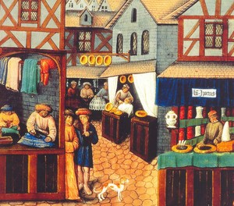
Le vilain qui voulait être connu et admiré
Il fait bon écouter les fabliaux, Messires, si le conte est joliment fait, on oublie tout ce qui est désagréable. C’est l’histoire d’un vilain nommé Richard. Il restait constamment seul car sa personnalité était différente de celle des autres.
Un jour d’automne, où les feuilles vermeilles et dorées tournoyaient dans le ciel grisâtre et nuageux, Richard, ayant assez de la solitude, s’en va quérir conseil chez sa tante.
« Ma chère, implora-t-il, je vous en conjure, je suis lassé de cette solitude. Aidez- moi, je vous en prie ! »
A ces mots, la tante lui répondit en lui tendant une soupe encore fumante au lard et une galette de pain noir :
« Mon bon neveu, jette donc de la poudre aux yeux des villageois !
-Merci bien, ma tante. »
Ai-je besoin de dire la suite, Messieurs et Mesdames qui m’écoutez si fort ?
Il s’en alla gaiement acheter la poudre conseillée au marché. La semaine qui suivit, Richard se rendit à cette foire une nouvelle fois. Il monta sur l’estrade réservée aux saltimbanques pendant que ceux-ci jouaient et s’avança vers le public. Un joueur de luth l’interpella :
« L’ami, que fais-tu ici ? »
Sans lui répondre, Richard sortit de sa bourse la poudre achetée la semaine précédente et la jeta aux yeux des villageois amoncelés devant l’estrade.
La foule était irritée. L’un des paysans s’écria :
« Idiot ! Pourquoi as-tu fait cela ?
-Pour être connu et admiré Messeigneurs. On m’a dit de vous jeter de la poudre aux yeux.
- Ignorant, ce n’est pas là ce qu’il faut comprendre ! Cela signifie qu’il faut agir pour épater et époustoufler l’entourage afin d’être admiré ! »
Tout penaud, Richard s’excusa et descendit de l’estrade. Encore de nos jours, Messeigneurs, il est connu mais pas admiré.
Cette aventure, Messires, vous le montre une fois de plus : les hommes ont trop souvent tendance à rejeter les individus différents de par le caractère, ou bien les manières. Pas besoin de commenter beaucoup. J’ai fini l’histoire de l’infortuné vilain Richard.
FRADET Sarah & LE THIEC Alice 5B

Slide 7
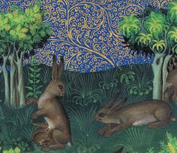
Rendez-vous galant avec un lapin.
Taisez-vous et écoutez- moi, puisque vous attendez que je vous raconte un beau fabliau, je ne vais pas vous en priver. C’est l’histoire d’un riche vilain nommé Raoul, qui avait donné un rendez-vous galant ce jour du premier mai à une belle jeune femme qui s’appelait Paquette. Raoul était bien content de revoir cette charmante dame dont il avait fait la connaissance plusieurs semaines auparavant.
Quelques heures avant cette fameuse rencontre, le jeune vilain était en compagnie de son ami Pierre-Paul-Jacques. Celui - ci lui proposa comme toujours, au dernier moment, de se joindre à lui à la fête du village qui se déroulait en même temps que le dîner prévu avec Paquette. Raoul, bien ennuyé de ne pas pouvoir rejoindre Pierre-Paul-Jacques ce soir - là, demanda conseil à son ami. «Pierre, que dois-je faire?
-Et bien Raoul, la seule chose que je puisse te conseiller, c’est de poser un lapin à ta future compagne. -Merci.»
Raoul, se rendit compte dans son humble demeure afin d’aller quérir l’animal dans son clapier. Il l’attrapa brusquement par son doux pelage et courut aussi vite que possible pour le déposer devant sa bien - aimée. Il arriva à temps et vit Paquette au milieu de la salle de l’auberge. Il déposa promptement le lapin sur l’assiette de Paquette et s’enfuit sans mot dire.
Raoul se dirigea alors vers l’endroit où se déroulait la fête du village puis retrouva Pierre-Paul-Jacques.
Quelques temps plus tard, Paquette vint frapper à la porte de Raoul pour lui proposer un nouveau rendez-vous. Le lendemain, Raoul rejoignit Paquette cette fois chez elle et elle lui fit manger le lapin que le paysan avait déposé l’autre soir à l’auberge. La seule chose que les deux jeunes gens ignoraient était que le lapin était très malade. Cela leur donna une bonne indigestion qui leur dura plusieurs jours. Mieux vaut réfléchir deux fois avant d’agir : ainsi se termine mon fabliau. Léonie Inès

Slide 8
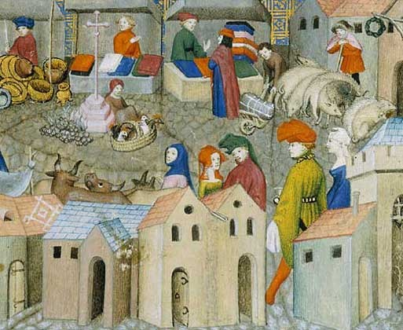
La bêtise d’un paysan
Je vais vous raconter l’histoire d’un seigneur qui voulait rénover son vaste château, mais n’ayant pas assez d’hommes pour l’aider, il demanda conseil à son ami qui le salua dès qu’il l’aperçut :
« Alors mon seigneur, que puis-je faire pour vous ?
-J’aimerais que vous m’aidiez à réparer ma demeure.»
L’ami du seigneur, voyant tout le travail à effectuer, rétorqua :
« Vous feriez mieux de demander de l’aide aux paysans.
-Merci de votre conseil, je vais le faire de ce pas. »
Notre homme repartit.
Puis deux minutes plus tard, un vilain vigoureux passa par là :
« Eh mon bon ami! s’exclama le seigneur. »
-Qu’y a-t-il noble sire ?
-Pouvez -vous me donner un coup de pouce pour mes travaux que je souhaite réaliser dans mon château qui tombe en ruines? lui demanda le châtelain. »
- bien sûr, reprit-le vilain surpris. »
Pour répondre à la demande du seigneur, le paysan le frappa avec son pouce. Celui - là le fixa d’un regard étonné.
Le paysan partit en courant : c’est là qu’il sut qu’il n’avait pas compris la requête du seigneur. De ce fabliau voici la leçon qu’il faut retenir : qui n’a rien appris ne peut pas savoir. Ainsi se termine mon fabliau. Lise et Lola

Slide 9
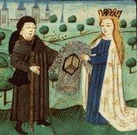
Le vilain aux gants
Ecoutez l’histoire qui est arrivée jadis, à Raoul notre vilain, dans un royaume lointain parmi des montagnes. Je vais vous la conter, comme jamais personne ne l’a racontée auparavant.
La messe se finissait quand Raoul se dirigea vers le prêtre, et il s’exclama :
« Mon père, j’ai besoin de vos conseils !
-Que puis-je pour vous bon vilain ?questionna le prêtre d’une voix douce.
- Je ne peux plus vivre sous la même chaumière que celle que j’appelle encore ma femme, expliqua le vilain.
-Je ne peux que vous dire de prendre des gants pour lui parler, car votre humble femme est bien fragile. »
Raoul s’en alla de l’église vers le village voisin où logeait la seule couturière du royaume.
Il se situait à huit lieux de chez lui. Quand il entra dans l’échoppe, il interpella la femme et demanda :
« Auriez-vous l’amabilité de me vendre vos si jolis gants que voici ? »
Je me rappelle qu’elle s’exclama :
« Je vous fais part d’une offre, je vous propose aussi le bonnet le plus chaud et l’écharpe la plus douce qui soient dans ma boutique.
-Je vous remercie de vos services. Adieu. »
Raoul, qui était en réalité un peu sot, s’équipa alors de ses achats et renta chez lui. A cette vue, Josette son épouse s’esclaffa d’un rire nerveux et honteux. Raoul la vit alors préparer ses bagages et sortir, honteuse de son mari. Manifestement Josette avait la même idée en tête. Ainsi se termine notre fabliau. Retenez bien cela : Même le sot peut parvenir à ses fins ! Méfiez vous de lui !
Annouk Louna

Slide 10
Fulbert et sa poudre
Je vais vous raconter l’histoire qui est arrivée jadis à un vilain nommé Fulbert. Il cherchait de l’aide pour épouser une femme.
Fulbert alla voir le curé pour lui demander conseil. Celui-ci était installé paisiblement dans son presbytère, où il dégustait son bouillon parfumé au lard. Le vilain s’approcha de lui et le questionna :
« Sire, j’aimerais conquérir le cœur d’une dame, mais je ne sais pas comment m’y prendre. Pouvez-vous m’aidez ?
-Avec plaisir, répondit le curé, vous pouvez lui jeter de la poudre aux yeux.
-Je vous en remercie. J’y vais de ce pas ! »
Après avoir écouté les conseils du curé, le vilain partit chercher de la farine dans sa chaumière. Il en ressortit les mains pleines. Il marcha d’un pas assuré vers le marché où se trouvait sa demoiselle.
Il s’approcha d’elle lentement ; et lui donna un coup d’épaule pour la distraire. Elle se retourna et Fulbert lui jeta la farine au visage. Elle devint rouge de colère et hurla :
« Monsieur, je ne sais point qu’elle est votre intention mais je ne suis guère contente de ce que vous venez de faire !
-Je suis vraiment navré, s’excusa le vilain, je voulais vous séduire.
-Cela n’a pas fonctionné, je vous prie de me laisser tranquille. »
Le vilain repartit déçu après que la femme eut refusé sa demande. Il rentra chez lui, seul. Telle est la leçon du fabliau : mieux vaut réfléchir avant d’agir.
Margaux Constance

Slide 11
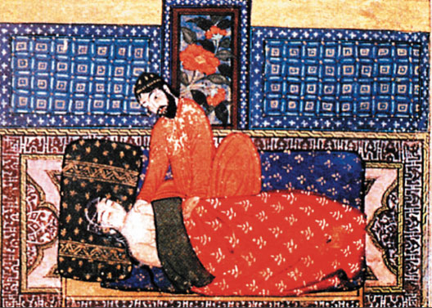
QU’ON LUI COUPE LA TÊTE !
Je vais vous raconter la plus drôle et surprenante histoire jamais entendue .Un vilain au nom de Henri, s’occupait avec soin de sa ferme et de ses animaux.
Un jour, il se réveilla avec une douleur à la gorge. S’inquiétant d’être enroué, il alla s’informer auprès de sa voisine.
Elle s’exclama :
« Mais tu as un chat dans la gorge, mon ami !
-Que dois-je faire ? interrogea-t-il.
-Tu devrais consulter un guérisseur ! lui conseilla-t-elle. »
Sans perdre de temps, il se rendit chez un voisin ayant des talents pour faire passer certaines douleurs.
« Bonjour, pouvez-vous m’expliquer pourquoi j’ai un chat dans la gorge ? questionna le vilain.
-Attendez, laissez-moi vous ausculter, proclama-le guérisseur. »
Il avança alors une lame bien aiguisée près du visage du patient.
Par sainte Marie mère de Dieu, Henri intervint quand il vit l’objet coupant passer devant ses yeux.
« Mais que faites-vous ? Vouliez-vous me couper la tête ? demanda-t-le malade.
-J’essayai juste de récupérer votre chat ! lança - l’autre.
-Quel sot vous êtes, je n’ai pas vraiment de chat dans la gorge ! Je suis simplement enroué ! protesta le patient. »
Le guérisseur s’excusa de son erreur et prescrit des potions au malade qui retrouva sa voix peu de temps après.
Certains sots ne comprennent pas ce qu’on leur dit! Si on s’en remet à eux, il faut les surveiller de près ! Telle est la leçon qu’on peut tirer de ce récit. En voilà une autre : méfiez – vous de ceux qui vous soignent, ayez – les bien à l’œil, cela peut vous sauver la vie ! Ainsi se termine notre fabliau. Lisa&Chloé

Slide 12
Bonjour à tous ! Je vais vous raconter une histoire qui s’est passée il y a bien longtemps. Veuillez bien l’ écouter.
C était un jour pas comme les autres ! L’ami du curé décida d’aller à l’église pour parler au prêtre :
« Bonjour, comment vas-tu ? demanda le curé ! Que viens - tu faire ici de si bon matin ?
-J avais envie de te voir, cela fait si longtemps que nous n’avons pas discuté!
-Que dirais –tu d’aller boire un verre après une si rude journée ?
-Ma fonction m’en empêche, répond le curé. »
Mais à ce moment là, voulez – vous savoir ce qu’il se passa ? Je vais vous le raconter avec précision. Une très jolie fille entra dans l église . L’ami vit la damoiselle et commença à lui parler :
« Bonjour, comment vas- tu ?demande l’ami. Cela te plairait – il de venir boire quelque chose à l’auberge ce soir ?
-Non, je suis désolée, je ne peux pas venir !répondit la jeune fille. »
Elle repartit chez elle et l’ami en profita pour demander conseil au curé :
« J’ aimerais plaire à cette jouvencelle. Pourrais tu m aider ? Je ne sais pas comment m y prendre,avoua l’ami.
-Le seul conseil que je peux te fournir, c est de “Jeter de la poudre yeux de quelqu'un .“
-Merci le curé, tu me sauves la vie ! »
L’ami suivit le conseil du curé, il alla au marché pour acheter de la poudre mais il constata qu’il n y en avait plus alors le meunier lui proposa de la farine.
Quelque temps après, l’ami alla voir la fille avec un paquet de farine dans la main, il s approcha d’elle et au moment où il la croisa, il jeta de la farine sur le visage de la demoiselle. Mécontente, elle le regarda en colère et lui lança :
« Je ne veux plus que tu t approches de moi et je veux plus te voir !
Sur ces mots, elle s’enfuit.
L’ami retourna à l’église, désespéré:
« La fille ne veut plus me voir et m ignore, raconta – t – il au curé. J’ai écouté ton conseil, je suis allé au marché en espérant trouver de la poudre, il n’y en avais plus donc j’ai dû acheter de la farine. Le lendemain j’ai aperçu la fille et je lui en ai jeté .
- Mais tu n’as rien compris, je te conseillais simplement de l’épater pour qu’elle t’admire !
-A quel imbécile que je suis ! »
Maintenant que vous avez bien écouté mon récit, en voici la morale : c’ est de ne jamais de se laisser tenter d’ époustoufler son entourage et de rester toujours honnête envers les autres.
Florient

Slide 13
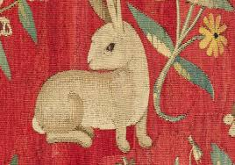
Le lapin
Il fait bon écouter les fabliaux, Messires. Si le conte est joliment fait, on oublie tout ce qui est désagréable. C’est l histoire d’ un chevalier nommé Yvain, qui devait se battre contre un autre chevalier pour la raison qu’il avait perdu un pari. Mais notre homme était peu expérimenté en matière de combat et il était peureux.
Yvain ne souhaitait donc pas combattre contre le noble Germain qui venait d une contrée lointaine. Il demanda au curé du village qui se nommait François, comment éviter l’affrontement. il lui donna ce conseil :
« Pose un lapin à ton adversaire, pour éviter le combat. »
Yvain lui répondit :
« Merci de votre aide. »
Le lendemain matin, Yvain alla dans la forêt pour attraper un lapin. Puis le jour de l’affrontement, il déposa dans une cage, à l’endroit convenu pour le combat, l’animal attrapé la veille, et s’en alla dans sa demeure. Une heure plus tard, Germain arriva sur les lieux et vit le lapin sur l’herbe, s’interrogea quant à sa présence et attendit en vain messire Yvain.
Dans l’après-midi, Yvain vit le curé qui s’était rendu sur le lieu de rendez – vous des deux chevaliers et s’était entretenu avec messire Germain..
« Vous avez écouté mon conseil, précisa François.
-Oui j’ai bien écouté votre avis, répondit Yvain.
-Mais vous avez mal compris mes paroles et vous avez réellement posé un lapin alors que je vous conseillais de ne pas vous présenter au rendez-vous. »
Yvain était surpris et quelque peu honteux mais content d’avoir évité un drame, tout comme Germain, mais aussi vexé d’avoir laissé un lapin qui aurait pu lui faire un bon repas. Il ne faut pas tout prendre au sens propre. Ainsi se termine notre fabliau.
Mattéo Kalvin

Slide 14
Le vilain qui jeta de la poudre aux yeux du seigneur.
Ecoutez l’histoire qui est arrivée jadis à un vilain crédule. Comme vous, je l’ai lue dans un livre. Et bien voilà notre manant tout guilleret comme les oiseaux au printemps, qui se prépare pour la visite annuelle de son bon seigneur accompagné de son prévôt.
Préoccupé par cette réception, il s’en va chercher conseil au presbytère :
« Bonjour mon père, s’exclama le paysan, je reçois notre châtelain, Messire Raoul, dans l’après-midi et je viens vous demander une recommandation qui, je l’espère, me sera utile.
- Jetez-lui de la poudre aux yeux mon fils, affirma l’homme d’église ».
Le rustre personnage le remercie chaleureusement et s’en retourne chez lui.
L’heure de la rencontre venue dans sa chaumière, notre vilain se munit de farine, s’approche du sire et lui en met plein les yeux.
Le noble est blanc comme neige et furieux comme la tempête déchaînée. Ce dernier demande au prévôt de réclamer trois poules à l’effronté, sous peine de confiscation de ses terres fertiles.
Le malheureux paysan est ruiné. Ainsi est la leçon du fabliau: tel croit avancer qui recule.
Mathis Aristide

Slide 15
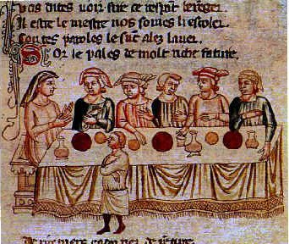
Le paysan enroué
Ecoutez l’histoire qui est arrivée jadis à Fulbert, un paysan et à Jean-Raoul, son ami. Comme vous, je l’ai lue dans un livre. Un jeune paysan et son ami partirent faire une excursion à cheval.
Uniquement vêtu d’une tunique, l’ homme galopait en direction de la montagne. Soudain, le ciel s’assombrit et il se mit à pleuvoir.
Une fois arrivés chez Fulbert, le paysan fut pris d’une forte toux. Le vilain ordonna à son ami :
« Va chercher un guérisseur, j’ai un chat dans la gorge !
-J’y vais de ce pas. »
Son compagnon, trop paresseux pour aller à l’autre bout de la ville, marcha jusqu’à l’église voisine et demanda :
« Mon père, je vous prie de m’excuser pour le dérangement mais Fulbert a un chat dans la gorge ! Pouvez-vous demander à l’un de vos fidèles de nous ramener un docteur ?
- D’accord, je vais prévenir Henri. »
L’homme pieux ayant mal compris l’expression « Avoir un chat dans la gorge alla chercher un vétérinaire. Une fois arrivés chez Fulbert, Henri annonça :
« C’est bon, il est là, il va pouvoir vous retirer cet animal coincé dans votre trachée !
-Henri ! Vous avez mal compris, s’exclama Jean-Raoul, il est enroué ! I n’a pas un véritable chat dans la gorge.
-Ne vous inquiétez pas, répondit le vétérinaire, je suis aussi médecin ! »
Le vétérinaire réussit à calmer sa toux, le curé arriva et les invita tous à manger un bon rôti à la broche et de la soupe au lard pour fêter cette journée épuisante.
Clara Lorie

Slide 16
Il s’agissait de rédiger un fabliau à la manière de ceux qui ont été étudiés en classe, comportant un quiproquo reposant sur l’interprétation au sens propre d’une expression à comprendre au sens figuré.
L’enseignante : Mme SABOURIN - LHOMME

